Slide 1
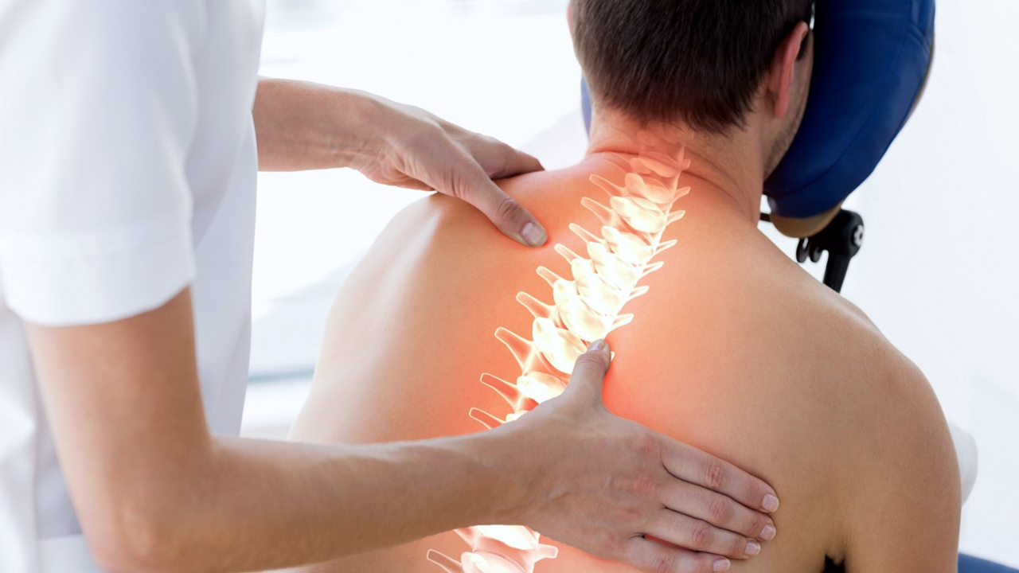
척추병원 환자 특성에 따른 재발 여부
예측 모델 개발과
환자 이탈 방지 전략을 통한 수익 증대

Slide 2

Contents
Chapter 1
병원 개요
Chapter 5
분석 계획 수립
Chapter 2
추진 배경
Chapter 6
데이터 분석 및 결과
Chapter 3
현황 및 개선기회
Chapter 7
개선안
Chapter 4
목적과 목표설정

Slide 3





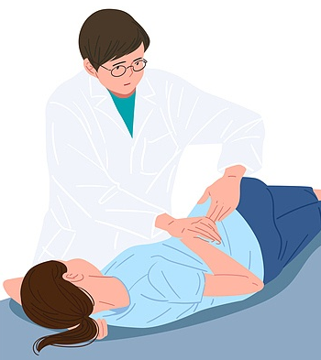
병원 개요
척추 관절에 좋은 강철 병원 | 척추 관절엔 좋은 아침 병원
치료 센터 | 척추 센터
 | 관절 센터
 | 재활 센터
 | 내과 센터
의료진 전공 소개 | 정형외과
 | 신경외과
 | 영상의학과
 | 마취통증의학과
 | 내과
방문 환자 수 | 연간 16,740명
척추관련 환자 발생
진료 및 수술 상담
수술
입원
퇴원
일상 복귀
재활치료

Slide 4
추진 배경
매년 척추 관련 환자가 늘어나고 있지만, 본 병원은 코로나로 인한 재방문율 감소와 함께 수익성 또한 하락
국내 척추질환 환자 수
코로나19로 병원 방문을 피했는가?
환자수, 매출현황
코로나19 이전과 비교해서 어떠한가?
920만명
85%
887만명
증가
863만명
839만명
808만명
2015
2016
2017
2018
2019
환자 이탈 방지 전략을 통해 수익성을 확보할 필요가 있음

Slide 5
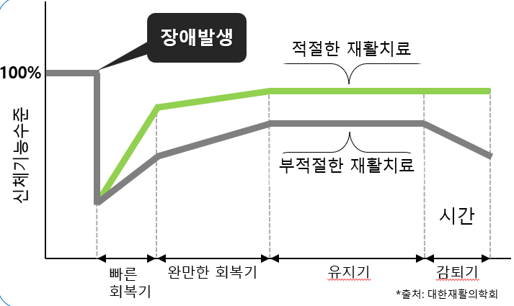
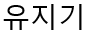
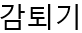
현황 및 개선점
척추 수술 후 재활치료는 환자의 회복에 중요하나 척추 수술 후 관리가 미흡하여
재수술 환자 비율은 13.4%로 크게 증가함
적절한 재활치료가 신체기능 회복에 미치는 영향
장애발생
5년 안 재수술 비율
전체
1만 8590명(100%)
환자들에게 병원 내 재활치료를 지속 권장할 대책이 필요함

Slide 6
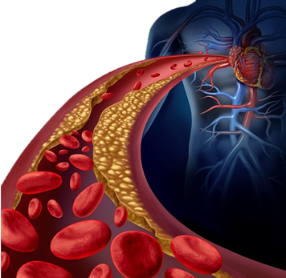

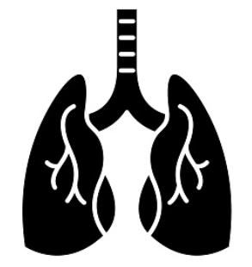
현황 및 개선점
치료가 끝난 환자의 경우에도 개인관리를 지속적으로 하지 않는 경우 재발할 확률이 매우 높음
특히 BMI, 흡연여부가 재발 여부에 큰 영향을 미침
흡연이 척추 건강에 미치는 영향
흡연
혈액순환 장애
디스크에 산소 및 영양공급저하
디스크 퇴행 가속화
콜라겐 파괴, 칼슘 / 미네랄 감소
혈관 및 뼈 형성 방해
골다공증 유발
폐기능 저하
운동부족
근력 약화 및 디스크 영양 공급방해
천식 등 잦은 기침 유발
디스크 내 압력증가,디스크 파열
기능 장애 지수(ODI)
50.55
27.39
디스크
발생 확률
상승!!
입원 시
지속 관리 한달 후
삶의 질 지수(EQ-5D)
0.54
0.74
*출처: Arthritis & Rheumatology(2012)
지속적인 관리를 한 경우에는 ODI 점수가 긍정적으로 바뀌며, 삶의 질 지수 역시 좋아짐

Slide 7
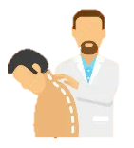
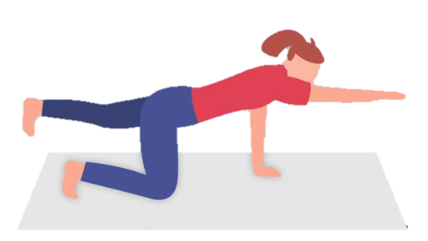
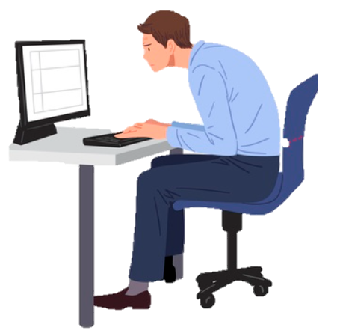
현황 및 개선점
또한, 척추 질환을 겪었던 환자들 중 통증이 있기 전에 예방하는 비율은 31.3 %로 낮은 추세를 보임
척추 통증 역시 일상생활을 하는데 있어서 악영향이 매우 큼
척추건강 평소 대응 방법
척추 통증으로 인한 일상 생활 영향
문제 발생 전 운동, 치료 등을 통해
*부정적인 영향 정도
문제 발생 전 운동, 치료 등을 통해
미리 예방한다
평소 관리를
하지 않는다
*출처: 의료기기뉴스라인, 성인 80% 척추 질환, 예방 및 관리엔 소극적
치료 후에도 개인관리에 대한 중요성을 알리며,
환자 특성에 따른 관리를 지속적으로 모니터하는 ‘Self Care’ 시스템을 구축할 전략이 필요함

Slide 8

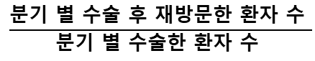
목적과 목표 설정
목적
ㅇ
수술 후 환자의 재방문율 향상에 따른 수익 증대
목표
측정지표(KPI) | 산출식 | 가중치 | 현수준 | 목표수준
 |  |  |  | 24년 1분기 | 24년 2분기 | 24년 3분기 | 24년 4분기
수술한 환자의 분기 별 재방문율 |  | 60% | 20% | 22% | 25% | 30% | 35%
Care앱을 사용한 환자들의 재발률 |  | 40% | 12% | 10% | 8% | 6% | 5%
$$\frac{\text{분기 별 수술 후 재방문한 환자 수 }}{\text{분기 별 수술한 환자 수 }}$$
X 100
하지 않는다
$$\frac{\text{Care} \text{App}\text{ 사용하면서 재발한 환자 수 }}{\text{Care} \text{App}\text{ 사용하는 환자 수 }}$$
X 100

Slide 9
분석 계획 수립
목적 | 분석 방법 | 주요 내용
수술한 환자의 분기 별 재방문율 증대 | 막대그래프, 빈도분석 | 성별, 직업, 연령대, BMI 등과 같은 변수에 대한 환자들의 빈도수 파악
환자 특징에 따른 재발률 감소 | 막대그래프, 파이차트 | 1. 환자의 직업 별 재발여부 확인 2. BMI, 흡연여부, 당뇨여부, 고혈압여부 별 재발확률 확인
 | 빈도분석 | 1. 성별, BMI, 흡연여부, 연령대에 따른 재발여부 빈도수 확인 2. 환자의 지병 (예 :고혈압, 심혈관질환, 당뇨병)에 따른 재발여부 확인
 | 독립성 검정 | 빈도분석 후 각 요인이 서로 연관이 있는지 카이제곱검정(독립성 검정)
 | Decision Tree, 랜덤포레스트, XGBoost, LightGBM | 설명변수 : 환자들의 진단 데이터, 척추 이미지 데이터 반응변수 : 재발여부 설명변수와 반응변수로 재발여부를 예측하고, Feature Importance를 통해 변수들의 모델 기여도를 파악
하지 않는다

Slide 10
분석 결과
환자들의 방문 연령대와 직업들을 분석한 결과,
20~50대 사이 직장인들의 방문율이 높다는 것을 확인
※ 총 환자 수 : 1875 명
총 방문자수 대비 | 20대 | 30대 | 40대 | 50대 | 합계
총 방문자 수 | 319 | 465 | 574 | 271 | 1,629
총 방문자 비율 | 17% | 24.8% | 30.6% | 14.5% | 86.9%
 | 사무직 | 자영업 | 무직 | 학생 | 주부 | 합계
직업 빈도 수 | 442 | 169 | 163 | 134 | 113 | 1,021
직업 비율 | 30.20% | 11.50% | 11.20% | 9.20% | 7.7% | 69.7%
이에 따라, 방문 수요가 많은 직장인들의 재방문에 대한 개선책이 필요

Slide 11
분석 결과
환자의 특성 파악 결과 고혈압, 당뇨 등의 지병과 흡연, BMI 같은 요인이
재발여부와 연관이 있다는 것을 확인
환자 특성에 따른 재발확률
환자 BMI에 따른 재발확률
▼ 각 특성(고혈압여부, 심혈관질환여부, 당뇨여부, 흡연여부, BMI)에 따른
재발여부의 독립성 검정 (Chi² Test)
 | 고혈압여부 | 심혈관질환여부 | 당뇨여부 | 흡연여부
유 | 18.5% | 20.5% | 34.1% | 23.2%
무 | 11% | 11.7% | 10.5% | 8.9%
독립성 검정
귀무가설 | 각 특성과 재발여부는 독립이다.
대립가설 | 각 특성과 재발여부는 독립이 아니다.
P Value | 0.0 < 0.05 (5%)
결론 | 각 특성과 재발여부는 연관이 있다
요인 | P Value
고혈압여부 | 0.0
심혈관질환여부 | 0.04
당뇨여부 | 0.0
흡연여부 | 0.0
BMI | 0.0
따라서, 환자의 지병, 생활방식에 따른 Care 서비스 제공이 필요

Slide 12
분석 결과
수술한 환자들의 특성을 확인 한 결과, 전체 환자는 40대 남성 환자가 가장 많으며,
해당 환자들이 디스크 재발도 가장 많음을 확인
연령대 및 성별에 따른 환자 수
연령대 별 재발한 환자 수
독립성 검정
귀무가설 | 연령대 및 성별과 재발여부는 독립
대립가설 | 연령대 및 성별과 재발여부는 독립이 아님
P Value | 0.04 < 0.05 (5%)
결론 | 연령대 및 성별과 재발여부는 연관이 있다
24.8%
▲ 연령대 및 성별에 따른 재발여부의 독립성 검정
(Chi² Test)
40대 남성 직업 빈도수 Top5
(단위 : 명)
재발환자 수 | 20대 이하 | 30대 | 40대 | 50대 | 60대 이상
남성 | 20 | 38 | 58 | 22 | 17
여성 | 13 | 18 | 22 | 11 | 7
병원을 자주 방문 할 수 없는
40대 남성 사무직 환자들의 재발 방지를 위한 Care Application 개발이 필요

Slide 13
분석 결과
재발 여부를 판별하는 분류모델 구성 결과, LGBM 모델이 정확도 0.94, F1 0.66로 가장 성능이 높았음
이후 하이퍼파라미터 튜닝을 통해 F1-Score 약 17% 향상
※ LGBM: Light Gradient Boosting Model
LGBM 모델 하이퍼 파라미터 튜닝 전 후 비교
Test Score | Before | After
Accuracy | 0.94 | 0.95
Recall | 0.52 | 0.68
F1-Score | 0.66 | 0.77
+17%
※ Seg Angle: 척추 각도
MF + ES: 척추 기립근 및
다열근 근육량
변수 중요도 Top5
Test Score | Accuracy | Recall | F1-Score
Decision Tree | 0.92 | 0.56 | 0.59
Random Forest | 0.91 | 0.22 | 0.33
Light Gradient Boosting | 0.94 | 0.52 | 0.66
XG Boosting | 0.94 | 0.44 | 0.6
이 외 사용된 설명변수: 연령, 직업, BMI, 환자통증정도, 흡연여부, 당뇨여부, 수술시간 등
LGBM 모델로 재발 확률을 계산 후 재발 확률을 구간화 하여 위험도로 사용,
위험도 별 맞춤 Care 서비스를 제공

Slide 14
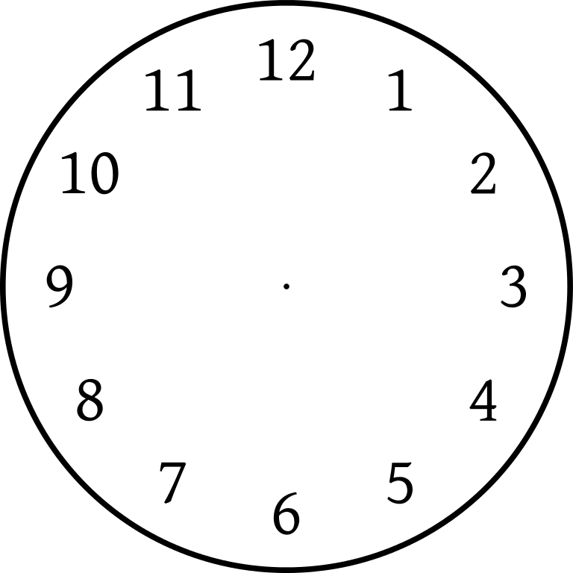
개선안 : 재활 치료사의 근무시간 변경
기존 근무시간 : 직장인과 재활 치료사 모두 9 to 6 근무
바뀐 근무시간 : 30%에 해당하는 재활 치료사를 오후 시간대인 12 to 9 근무로 변경
기존 근무시간
바뀐 근무시간
직장인
직장인
재활 치료사
재활 치료사
직장인 여유시간
겹치는 시간
재활 치료사의 근무시간을 변경함으로써 20~50대 직장인들의 재방문율을 높이며 지속관리를 할 수 있게 도울 수 있음

Slide 15

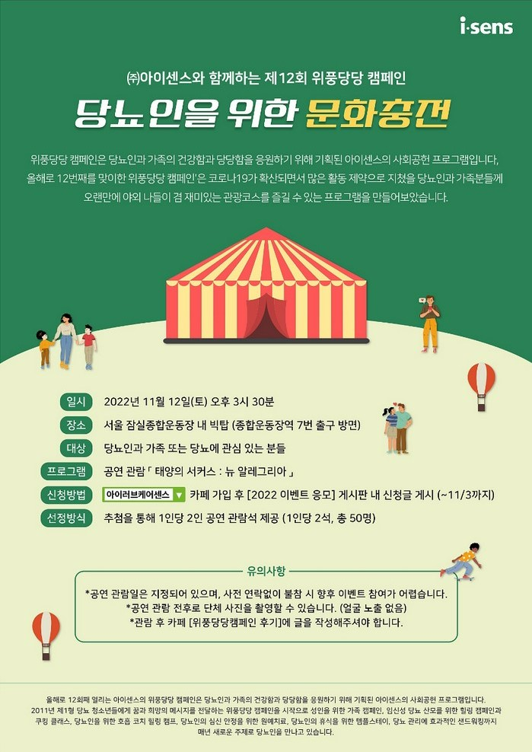
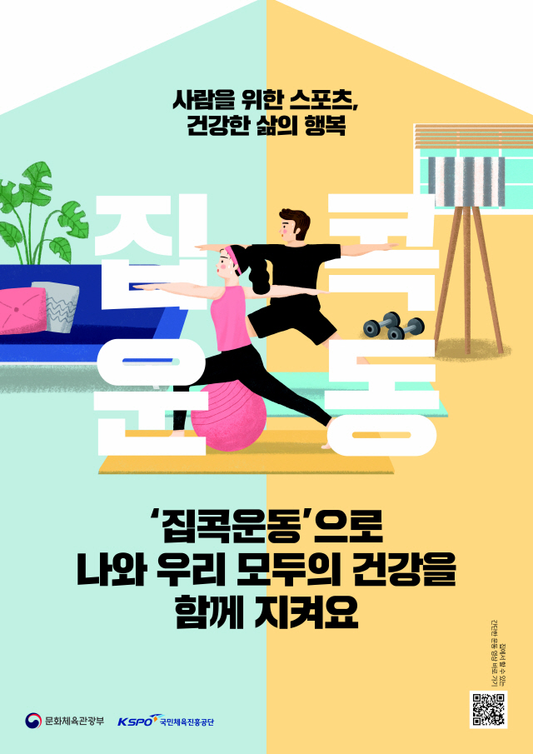
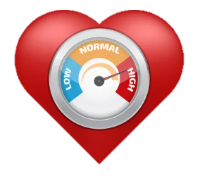


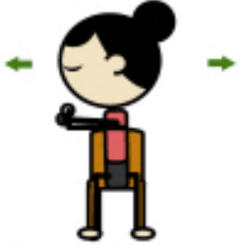
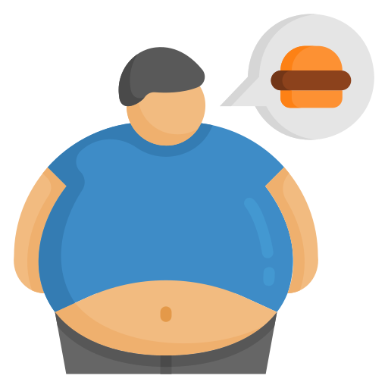

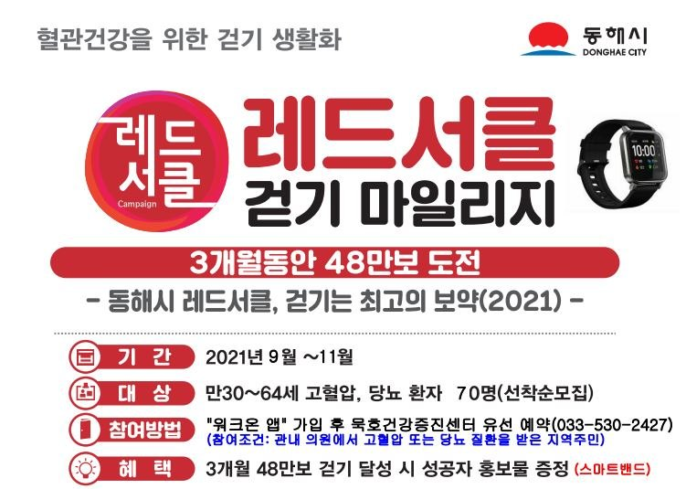


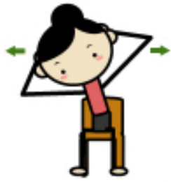

개선안 : Self Care 시스템 구축
고혈압, 심혈관질환, 비만, 당뇨병, 흡연 및 직장인들에 한해서 맞춤 서비스 및 관리법 제시
또한 환자 맞춤 캠페인을 적극 추천하면서 개인관리를 지속적으로 할 수 있도록 도움
디스크 재발에 영향을 끼치는 주 요인
직장내 디스크 관리법
다양한 운동 캠페인 추천
1. 가벼운 유산소 운동
권장
2. 매일 기록되는 환자
의 체중, 운동량, 흡
연 여부로 계산되는
재발 위험도에 따른
운동법 및 운동량
제시
근육 강화 운동
허벅지
코어
고혈압
심혈관질환
비만
당뇨병
1. 설탕이나 꿀 등 단순당의 섭취 주의
2. 충분한 식이섬유소 섭취 권유
엉덩이
옆구리
당일 흡연량을 기록하여, 한달 전 대비 일 평균 흡연량 변화율을 보여줌으로써 환자가 성취감을 느낄 수 있음
흡연

Slide 16




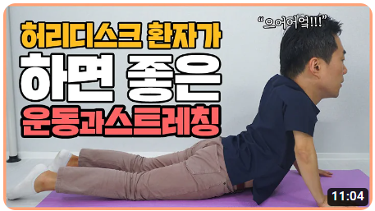



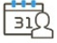
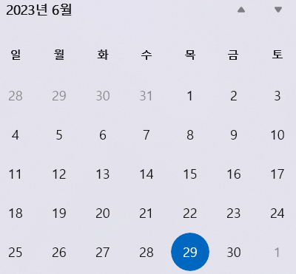


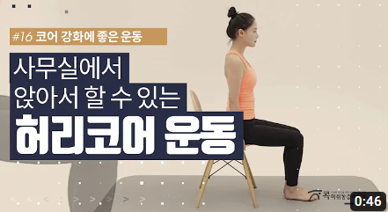


개선안 : Self Care 시스템 구축
어플을 통하여 환자의 회복 정도, 상황을 고려한 운동을 추천
환자들은 운동, 몸무게, 혈압, 흡연여부 등을 작성하고 그에 따른 재발 위험도를 실시간으로 확인 가능
강철 척추병원
강철 척추병원
강철 척추병원
수술 + 10일
재활 + 5일
재방문 - 25일
수술 + 10일
재활 + 5일
재방문 - 25일
나의
정보
진료
예약
진료비
결제
수술 + 10일
2023년 6월 29일 기록표
홈
입원
안내
알림설정
강 철님은 현재
오늘의 운동
위험
주의
관찰
정상
오늘의 운동
단계입니다.
오늘의 운동
나의 일정
BMI : 비만
다른 운동을 하려면 여기를 누르세요
몸무게 : 100
오늘의 운동 : 맥킨지 운동법
누구나 집에서 무리 없이 간단하게
할 수 있는 운동방법입니다. 따라해 보세요
혈압 : 140 / 100
기록표
 | 여부 | 세부내용
아침운동 | O | 걷기 30분
점심운동 | X
저녁운동 | O | 맥킨지
흡연 | O | 30개
운동 명 : 맥킨지 운동 시간 : 11분
운동 기록 추가하기
결과 조회
※ 재발 위험도: 재발확률 100-75 위험
재발확률 75-50 주의
재발확률 50-10 관찰
재발확률 10-0 정상

Slide 17


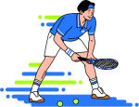



개선안 : Self Care 시스템 구축
1. 재발 위험요인들에 해당되는 환자들에 한해서 ‘나의 질병‘ 페이지에 지속적으로 노출시켜 경각심을 높임
2. 본 병원 및 현재 환자가 살고 있는 주변 지역에서 진행하는 환자 맞춤 캠페인 항목 노출
강철 척추병원
강철 척추병원
강철 척추병원
나의
정보
진료
예약
진료비
결제
수술 + 10일
재활 + 5일
재방문 - 25일
수술 + 10일
재활 + 5일
재방문 - 25일
나의
정보
진료비
결제
수술 + 10일
재활 + 5일
재방문 - 25일
디스크 재발에 영향을 끼치는 주요인
진행중인 캠페인
홈
입원
안내
알림설정
1. 레드 서클 걷기 마일리지
오늘의 운동
고혈압
심혈관
당뇨병
비만
흡연
오늘의 운동
기록표
김환자님은 현재
‘고혈압, 당뇨병, 비만’에 해당합니다.
유산소 운동과 식단관리가 필요합니다
추천 운동: 조깅, 테니스, 자전거, 수영
검사 결과
나의 질병
진행중인 캠페인
위와 같은 맞춤 서비스를 통해 재발의 주요인을 관리함으로써
재발 확률을 감소시키는 효과를 얻을 수 있음

Slide 18
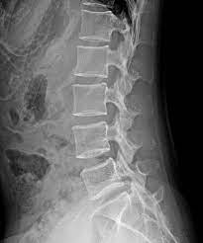
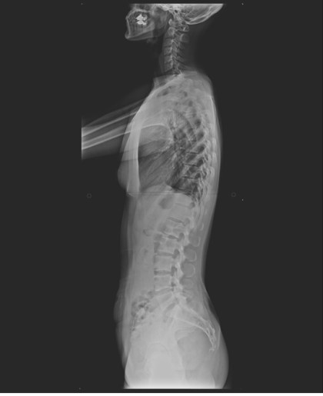
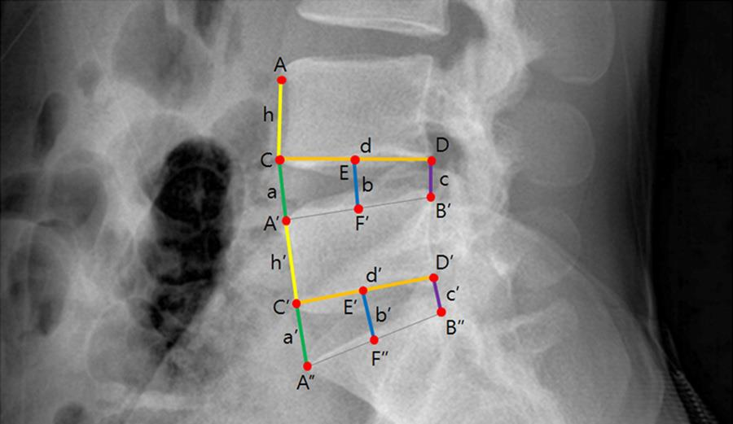
개선안 : Self Care 시스템 구축
Care Application은 본 병원의 EMR 프로그램과 연동되어 환자가 평소에 기록한 데이터들을
의사나 재활치료사가 EMR 프로그램에서 확인 가능
* EMR(Electronic Medical Record)
EMR 프로그램
Care App
진료 내용
환자 정보
√
증상 이미지
요통
다리 저림
강 철 40세 / 남
〮 연락처: 010-1234-1234
〮 주소: 서울시 마포구 상암동 성암로 330
〮 신장: 170cm 〮 체중: 60kg
척추 이미지
처방 내용
06/29
날짜 | 코드 | 명칭
2023/06/29 | 재활 | 맥킨지 요추 신전 운동
2023/06/01 | 진료 | 골밀도검사
2023/05/11 | 진료 | MRI 촬영
체중 | 60kg
혈압 | 120 / 80
흡연 | 3개피
운동 | 맥킨지 요추 신전 운동
환자의 재방문 시 의사는 평소의 생활방식을 고려한 유의미한 진단 가능
재활치료사는 꾸준하게 환자의 재활 운동량 체크 가능

Slide 19
감사합니다

Slide 20
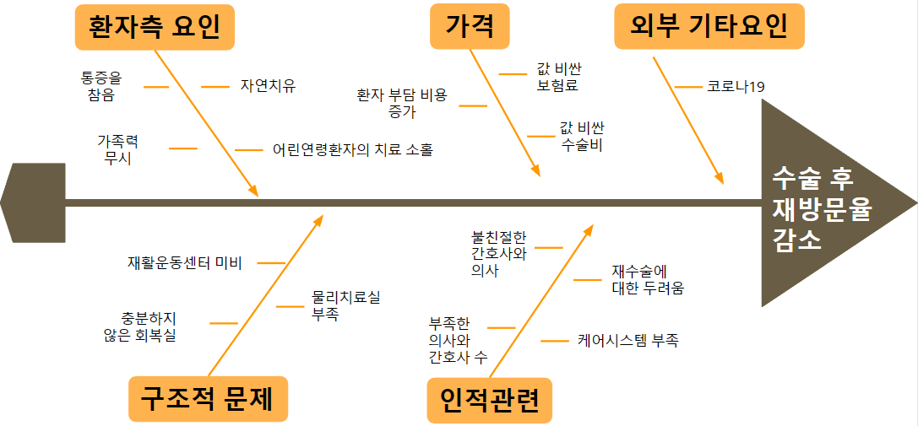
잠재원인 도출

Slide 21
잠재원인 우선순위화
잠재원인 | 중요도 | 분석가능성 | 합계 | 선정
통증을 참음 | 9 | 9 | 18 | ✔
가족력 무시 | 9 | 9 | 18 | ✔
자연치유 | 3 | 3 | 6
어린연령환자의 치료 소홀 | 1 | 1 | 2
재활운동센터 미비 | 9 | 1 | 10
충분하지 않은 회복실 | 9 | 1 | 10
물리치료실 부족 | 9 | 1 | 10
환자 부담 비용 증가 | 3 | 1 | 4
비싼 보험료 | 1 | 1 | 2
비싼 치료비용 | 3 | 1 | 4
재수술에 대한 두려움 | 9 | 9 | 18 | ✔
케어시스템 부족 | 9 | 9 | 18 | ✔
복잡하고 바쁜 환경 | 3 | 1 | 4
의사 실력 | 9 | 1 | 10

Slide 22
데이터 정의
1. 환자 진단 데이터
항목명 | 의미 | 유형 | 이상치 | 결측치 | 확인결과 | 정제방안
ODI | 요통 기능 장애 평가 (0~70, 높을수록 심함) | 연속형 | 3 | 1432 | 평가 조사에 임하지 않음 | 조사에 임한 사람만 추출하여 개별 분석
가족력 | 가족력 여부 (0: 없음, 1: 있음) | 연속형 | - | 51 | 일부 환자에 따라 가족력이 있는지 없는지 알 수 없음 | 결측치 개수가 많지 않으므로 제거
직업 | 환자 직업 | 범주형 | - | 415 | 질의에 응답하지 않거나, 물어보지 않음 | 결측치 개수가 많기에 직업이 있는 사람과 없는 사람 구분하여 분석
헤모글로빈수치 | 혈액 내 헤모글로빈 수치(g/dl) | 연속형 | 12 | 1 | 발생 원인 파악 안됨 | 결측치 수가 적으므로 제거
통증기간(월) | 환자 통증 기간 (개월 수) | 연속형 | 268 | 4 | 평가 조사에 임하지 않음 | 이상치의 개수가 많기에 따로 분석, 결측치는 최빈값으로 대체
우울증여부 | 우울증 여부 (0: 없음, 1: 있음) | 범주형 | 1 | - | ‘2’라는 입력 오류 | 이상치 제거
Large Lymphocyte | 림프구 (Microns) | 연속형 | 35 | - | 발생 원인 파악 안됨
연령 | 환자 연령 | 연속형 | 37 | -
입원기간 | 환자 입원 기간 (개월) | 연속형 | 76 | - | 입원일자와 퇴원일자 비교 결과 값이 맞지 않은 값도 존재 | 분석에 의미 없는 컬럼으로 판단하여 컬럼자체 삭제
체중 | 환자 체중 (kg) | 연속형 | 33 | - | 이상치 168cm, 136.1kg(1명) 확인 필요 | 168cm, 136.1kg 환자만 제거
환자통증정도 | 환자의 주관적 통증 정도 (1~10점 환자 주관적 척도) | 연속형 | 387 | -
신장 | 환자 신장 (cm) | 연속형 | 1 | - | 204cm

Slide 23
데이터 정의
2. 환자 척추 이미지 데이터
항목명 | 의미 | 유형 | 이상치 | 결측치 | 확인결과 | 정제방안
지방축적도 | 디스크 단면 내 지방 축적도 (mm^3) | 연속형 | 80 | 3 | 발생 원인 파악 안됨 12000대, 6000대 2명 확인됨 | 6000,12000인 이상치 환자만 제거 결측치 제거
PI | 척추 휘어짐 정도 (종방향, 각도) | 연속형 | 24 | 4 | 이상치 중 3명의 값은 559도로 기준치 100도를 넘어감 | 3명과 다른 환자들의 특성들을 비교한 결과 55.9도를 잘못 입력 한 것으로 판단
PT | 척추 휘어짐 정도 (횡방향, 각도) | 연속형 | 25 | 4 | PI랑 쌍으로 결측치 | 결측치는 제거
Seg Angle(raw) | 척추 각도 (각도) | 연속형 | 8 | 1 | 디스크 데이터가 똑같음 | 결측치 제거
골밀도 | 골밀도 수치 ( 검색 ) | 연속형 | 13 | 896 | X-ray 검사 유/무 | 값이 있는 경우만 따로 추출
디스크단면적 | 디스크 단면적 (mm^2) | 연속형 | 28 | 1 | 발생 원인 파악 안됨 | 결측치 제거
전방디스크높이(mm) | 전방 디스크 높이 | 연속형 | 39 | - | 발생 원인 파악 안됨
후방디스크높이(mm) | 후방 디스크 높이 | 연속형 | 67 | - | 이상치 101.0(3명) -> 10.1로 변경 | 101.0인 3명은 제거
MF + ES | 척추 기립근 및 다열근 근육량 (mm^3) | 연속형 | 25 | - | 이상치 5569.0(1명)은 근육량이 많은 특수전문직 사람인 것으로 확인됨

Slide 24
데이터 정의
3. 환자 수술 데이터
항목명 | 의미 | 유형 | 이상치 | 결측치 | 확인결과 | 정제방안
수술기법 | 수술 방법 TELD / IELD | 범주형 | - | 81 | 발생 원인 파악 안됨 | 결측치 제거
수술시간 | 수술시간 (분 단위) | 연속형 | 22 | 54 | 발생 원인 파악 안됨
헤모글로빈수치 | 혈액 내 헤모글로빈 수치(g/dl) | 연속형 | 12 | 1 | 발생 원인 파악 안됨
통증기간(월) | 환자 통증 기간 (개월 수) | 연속형 | 268 | 4 | 발생 원인 파악 안됨
신장 | 환자 신장 (cm) | 연속형 | 1 | -
연령 | 환자 연령 | 연속형 | 37 | -
체중 | 환자 체중 (kg) | 연속형 | 33 | -
환자통증정도 | 환자의 주관적 통증 정도 (1~10 환자 주관적 척도) | 연속형 | 387 | - | 평가 조사에 임하지 않음

Slide 25
데이터 변수 정의서
1. 환자 진단 데이터
변수명 | 상세내용 |  | 변수명 | 상세내용
환자 ID | 환자 고유 번호 |  | 체중 | 환자 체중 (kg)
Large Lymphocyte | 림프구 (Microns) |  | 심혈관질환 | 심혈관질환 여부 (0: 없음 / 1: 있음
Location of herniation | 디스크 탈출 위치 (1~6, 디스크 번호) |  | 암발병여부 | (0: 없음 / 1: 있음)
ODI | 요통 기능 장애 평가 (0~70, 값이 높을수록 기능장애가 심함) |  | 연령 | 환자 연령
가족력 | (0: 없음 / 1: 있음) |  | 우울증여부 | (0: 없음 / 1: 있음)
간질성폐질환 | (0: 없음 / 1: 있음) |  | 입원기간 | 환자 입원 기간(년/월/일)
고혈압여부 | (0: 없음 / 1: 있음) |  | 입원일자 | 환자 입원 일자(년/월/일)
과거수술횟수 | 과거 수술 횟수 (척추 수술) |  | 종양진행여부 | (0: 없음 / 1: 있음)
당뇨여부 | (0: 없음 / 1: 있음) |  | 직업 | 환자 직업
말초동맥질환여부 | (0: 없음 / 1: 있음) |  | 퇴원일자 | 환자 퇴원 일자
빈혈여부 | (0: 없음 / 1: 있음) |  | 헤모글로빈수치 | 혈액 내 헤모글로빈 수치 (g/dl)
성별 | (1: 남성 / 2: 여성) |  | 혈전합병증여부 | (0: 없음 / 1: 있음)
스테로이드치료 | 스테로이드치료 여부 (0: 없음 / 1: 있음) |  | 환자통증정도 | 환자의 주관적 통증 정도 (1~10점 환자 주관적 척도)
신부전여부 | (0: 없음 / 1: 있음) |  | 흡연여부 | (0: 없음 / 1: 있음)
신장 | 환자 신장 (cm) |  | 통증기간 | 환자 통증 기간 (개월 수)

Slide 26
데이터 변수 정의서
2. 환자 척추 이미지 데이터
변수명 | 상세내용 |  | 변수명 | 상세내용
환자 ID | 환자 고유 번호 |  | PT | 척추 휘어짐 정도 (횡방향)
전방디스크높이(mm) | 전방 디스크 높이 |  | Seg Anagle | 척추 각도
후방디스크높이(mm) | 후방 디스크 높이 |  | Vaccum disc | 진공디스크 여부부 (0: 없음 / 1: 있음)
지방축적도 | 디스크 단면 내 지방 축적도 (mm^3) |  | 전방디스크높이(mm) | 전방 디스크 높이
Instability | 척추 불안정 여부 (0: 안정 / 1: 불안정) |  | 디스크단면적 | 디스크 단면적 (mm^2)
MF + ES | 척추 기립근 및 다열근 근육량 (mm^3) |  | 디스크위치 | 디스크 위치
Modic Change | MRI에서 척추체 내에서 보이는 골수 병변 요통 (LBP)과 관련이 있음 (0~3, 0 : 골수 병변 없음 / 1-3 골수 병변 정도 |  | 척추이동척도 | 척추 이동 척도 (Up / Middle / Extremely up / Extremely down / Down)
PI | 척추 휘어짐 정도 (종방향) |  | 척추전방위증 | 척추전방위증 (0: 없음 / 1:있음)

Slide 27
데이터 변수 정의서
3. 환자 수술 데이터
변수명 | 상세내용 |  | 변수명 | 상세내용
환자 ID | 환자 고유 번호 |  | 연령 | 환자 연령
수술기법 | 수술 방법 TELD / IELD |  | 입원일자 | 환자 입원일자
수술시간 | 수술 시간 (분 단위) |  | 퇴원일자 | 환자 퇴원 일자
수술실패여부 | (0: 없음 / 1: 있음) |  | 헤모글로빈수치 | 혈액 내 헤모글로빈 수치 (g/dl)
수술일자 | 환자 수술 일자 |  | 환자통증정도 | 환자의 주관적 통증 정도 (1~10점 환자 주관적 척도)
재발여부 | (0: 없음 / 1: 있음) |  | 통증기간(월) | 환자 통증 기간 (개월 수)
신장 | 환자 신장 (cm) |  | 혈액형 | 환자 혈액형
체중 | 환자 체중 (kg)
BMI | 체중 / 신장의 제곱 (kg/㎡)
BMI_cat | BMI가 18.5 이하면 저체중 ／ 18.5 ~ 22.9 사이면 정상 ／ 23.0 ~ 24.9 사이면 과체중 ／ 25.0 이상부터는 비만

